Slide 1



Il Metaverso applicato alla didattica: analisi, sfide e possibili limitazioni
Corso di Laurea in Informatica
Prof. Fabio Palomba
Dott. Valeria Pontillo
Dott. Dario di Dario
Valentina Annunziata Matricola: 0512108693
v.annunziata17@studenti.unisa.it
https://www.linkedin.com/in/valentina-annunziata-b3439b243
QR code che riporta al PDF della tua tesi —>

Slide 2



Introduzione e Background
Supporto per la didattica
v.annunziata17@studenti.unisa.it
https://www.linkedin.com/in/valentina-annunziata-b3439b243
Il Metaverso applicato alla didattica
Valentina Annunziata Università degli Studi di Salerno

Slide 3


Metodologia
white literature
gray literature
(’metaverse’ OR ’virtual reality’ OR ’augmented reality’ OR ’immersive environment’) AND (’education’ OR ’school’)
v.annunziata17@studenti.unisa.it
https://www.linkedin.com/in/valentina-annunziata-b3439b243
Il Metaverso applicato alla didattica
Valentina Annunziata Università degli Studi di Salerno

Slide 4



Metodologia
Springer Link
ACM digital library
IEEEXplore
Criteri di inclusione e di esclusione
Query di ricerca
v.annunziata17@studenti.unisa.it
https://www.linkedin.com/in/valentina-annunziata-b3439b243
Il Metaverso applicato alla didattica
Valentina Annunziata Università degli Studi di Salerno

Slide 5

Punti chiave
Coinvolgere e stimolare gli studenti
Essere d’ausilio nell’insegnamento di argomenti difficili da dimostrare nella realtà
Far progredire la cooperazione e le interazioni tra studenti e istruttori
Permettere l’incremento della creatività e dell’immaginazione degli studenti
v.annunziata17@studenti.unisa.it
https://www.linkedin.com/in/valentina-annunziata-b3439b243
Il Metaverso applicato alla didattica
Valentina Annunziata Università degli Studi di Salerno

Slide 6
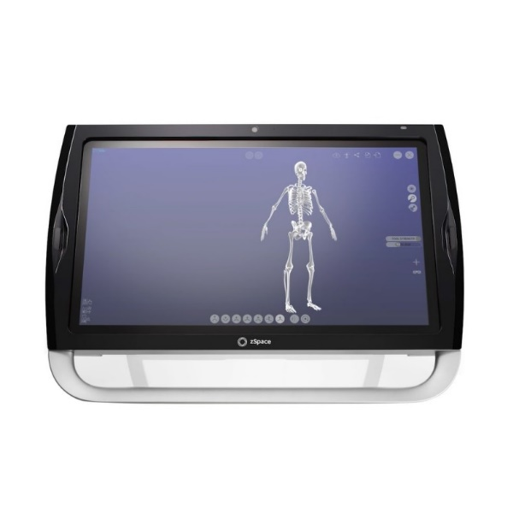
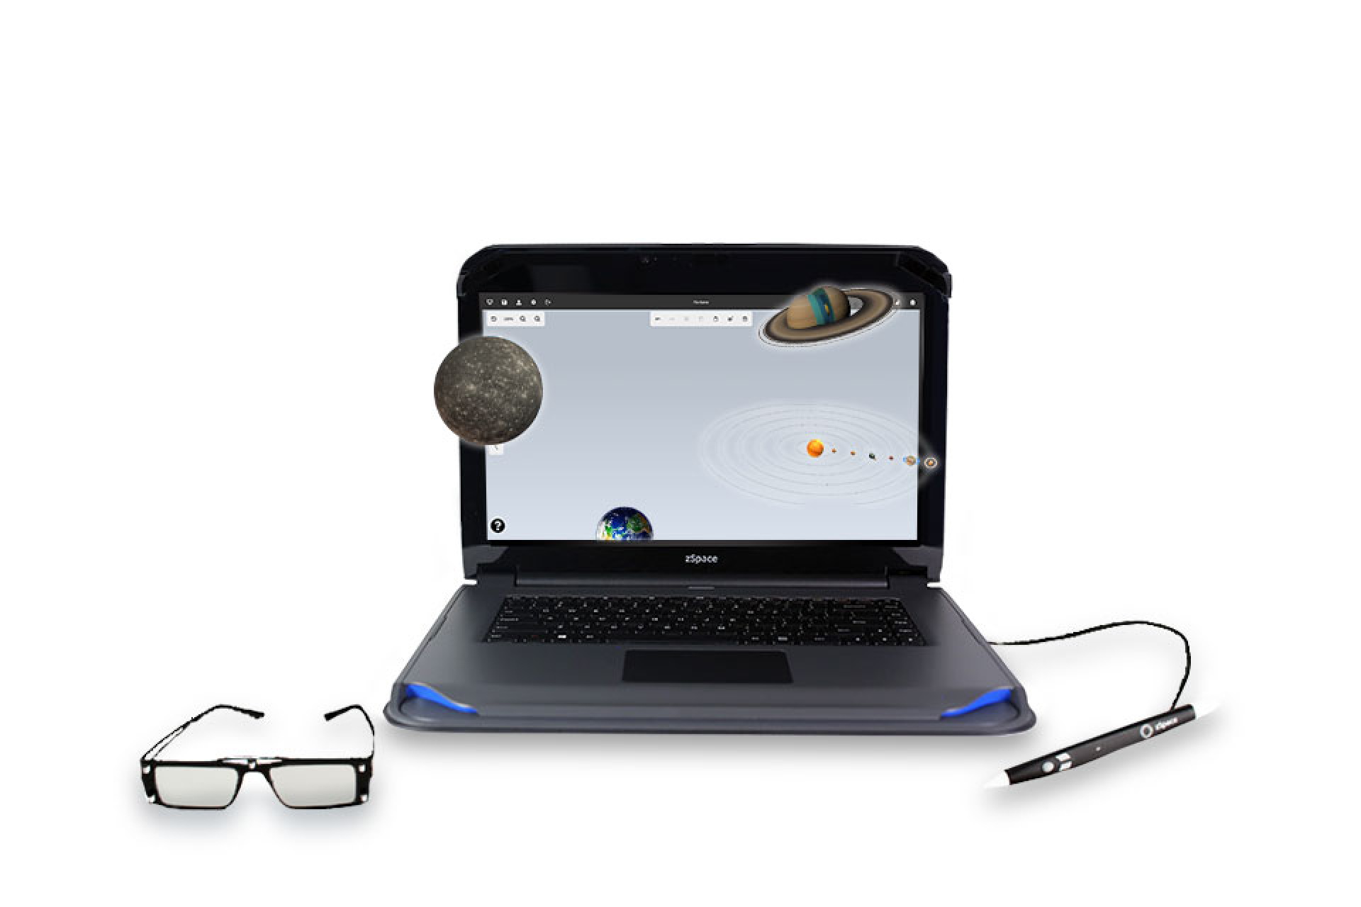

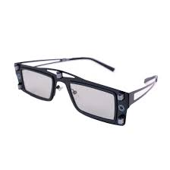
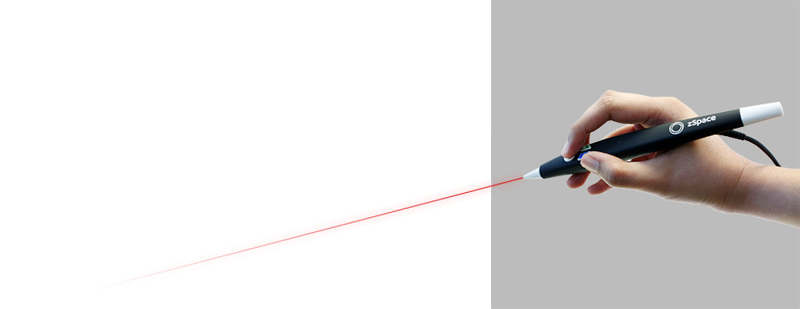
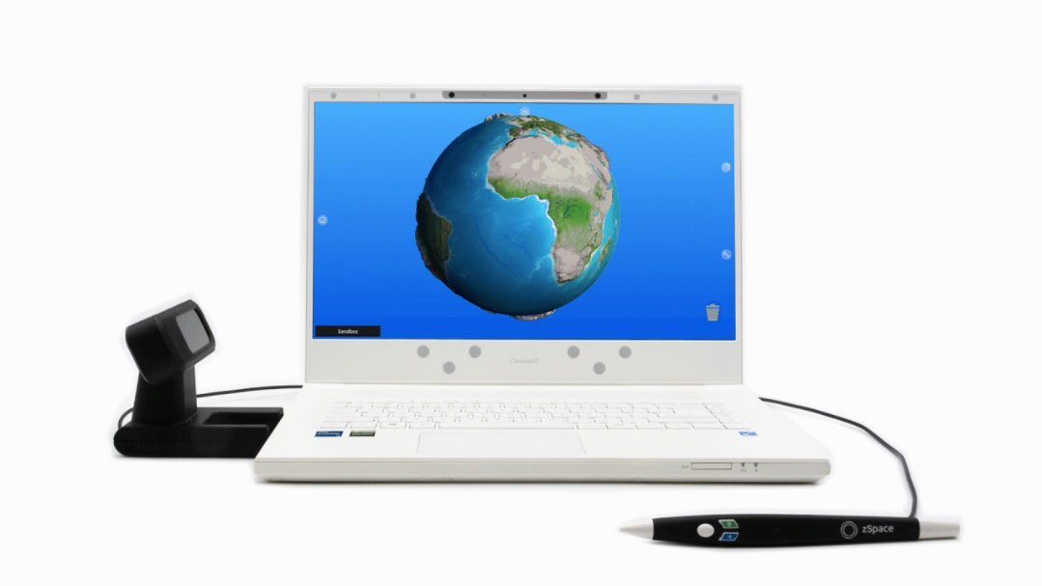
Tecnologie immersive
v.annunziata17@studenti.unisa.it
https://www.linkedin.com/in/valentina-annunziata-b3439b243
Il Metaverso applicato alla didattica
Valentina Annunziata Università degli Studi di Salerno

Slide 7

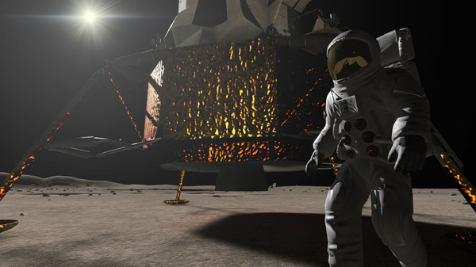
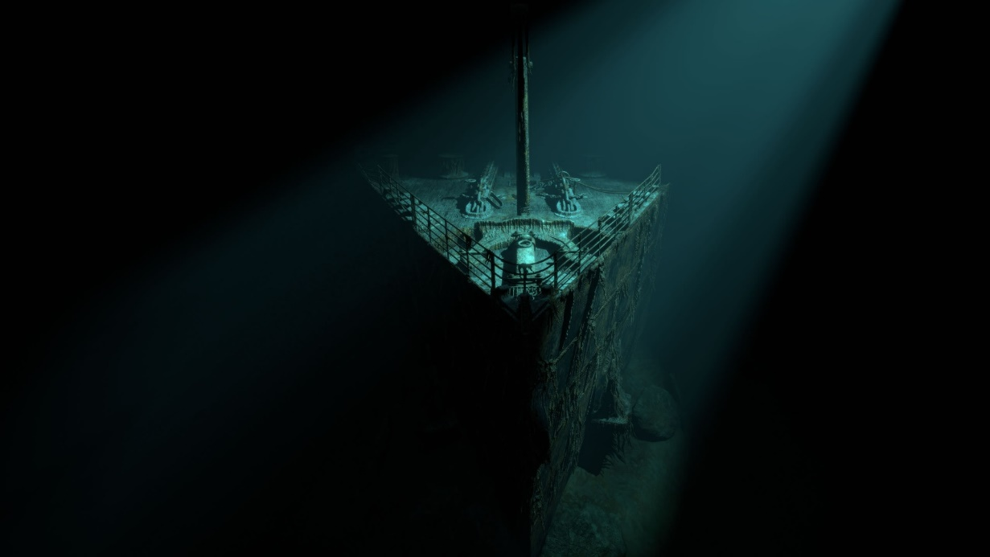
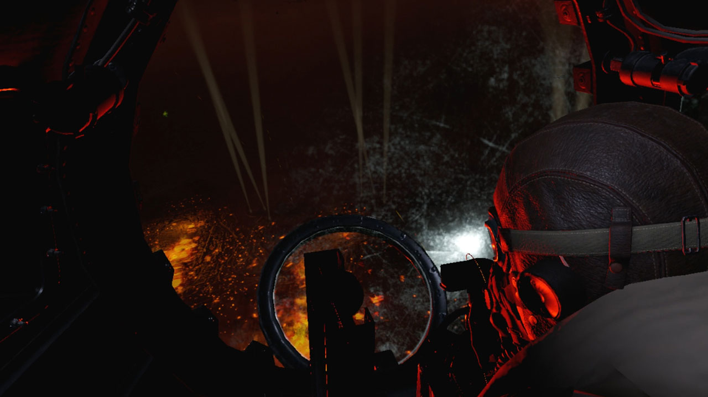
Tecnologie immersive
v.annunziata17@studenti.unisa.it
https://www.linkedin.com/in/valentina-annunziata-b3439b243
Il Metaverso applicato alla didattica
Valentina Annunziata Università degli Studi di Salerno
Notes:
.

Slide 8
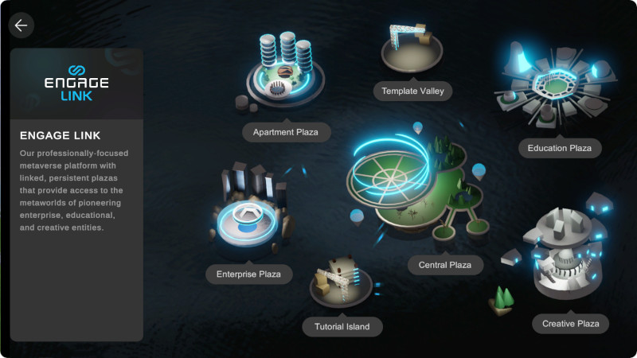
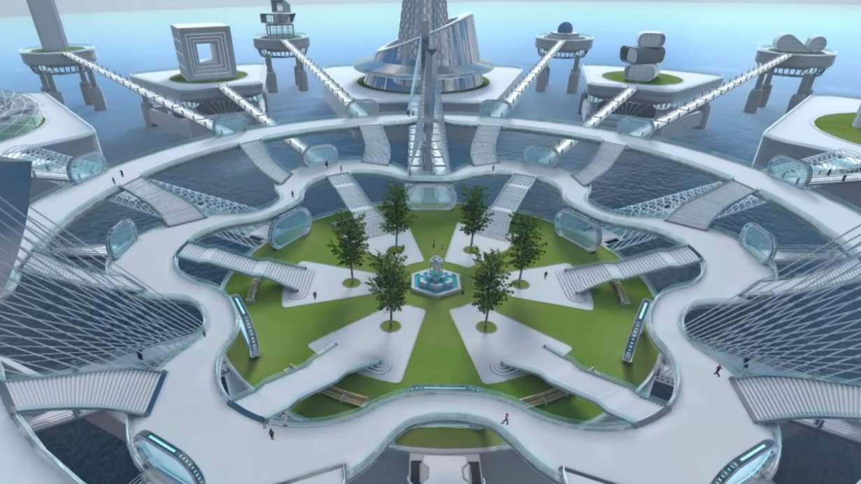
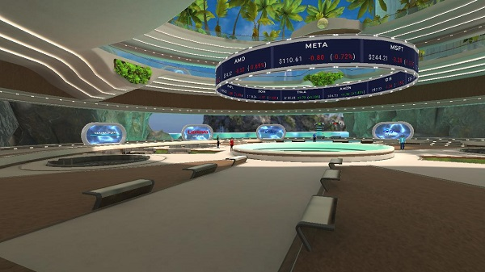
Tecnologie immersive
v.annunziata17@studenti.unisa.it
https://www.linkedin.com/in/valentina-annunziata-b3439b243
Il Metaverso applicato alla didattica
Valentina Annunziata Università degli Studi di Salerno

Slide 9

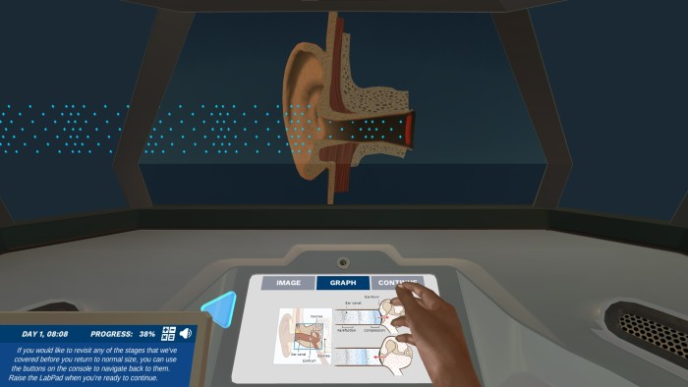
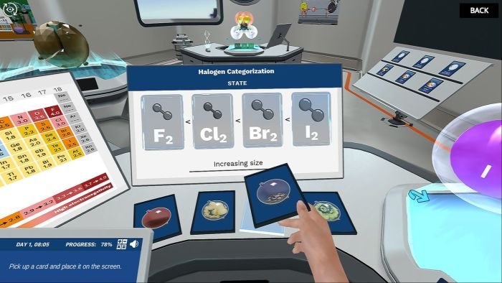
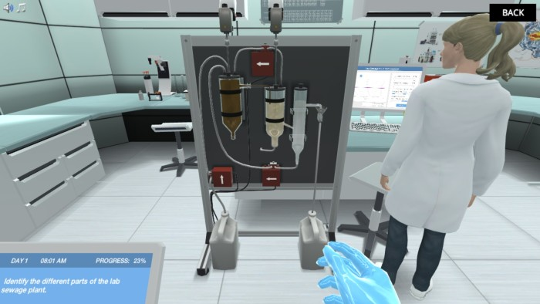
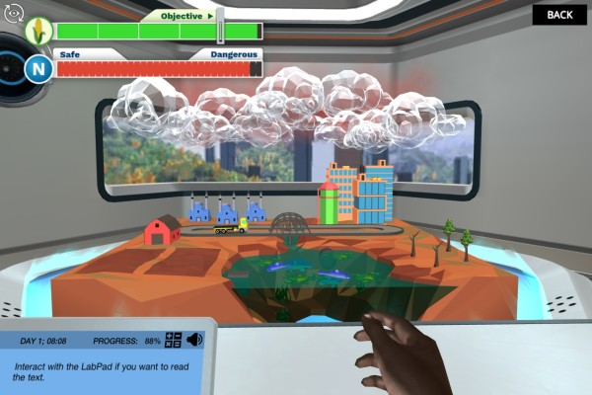
Tecnologie immersive
v.annunziata17@studenti.unisa.it
https://www.linkedin.com/in/valentina-annunziata-b3439b243
Il Metaverso applicato alla didattica
Valentina Annunziata Università degli Studi di Salerno

Slide 10

Conclusioni
Traffico di rete
Barriere tecniche
v.annunziata17@studenti.unisa.it
https://www.linkedin.com/in/valentina-annunziata-b3439b243
Il Metaverso applicato alla didattica
Valentina Annunziata Università degli Studi di Salerno

Slide 11

Conclusioni
Cyberbullismo
Esposizione a contenuti vietati ai minori
Intrusione di utenti
Focus sulle metodologie di insegnamento
v.annunziata17@studenti.unisa.it
https://www.linkedin.com/in/valentina-annunziata-b3439b243
Il Metaverso applicato alla didattica
Valentina Annunziata Università degli Studi di Salerno

Slide 12

Conclusioni
Effetti cognitivi e neurologici
Alienazione dalla vita reale
Dipendenza
Problemi di salute
Privacy
v.annunziata17@studenti.unisa.it
https://www.linkedin.com/in/valentina-annunziata-b3439b243
Il Metaverso applicato alla didattica
Valentina Annunziata Università degli Studi di Salerno

Slide 13

Conclusioni
Divario economico
v.annunziata17@studenti.unisa.it
https://www.linkedin.com/in/valentina-annunziata-b3439b243
Il Metaverso applicato alla didattica
Valentina Annunziata Università degli Studi di Salerno

Slide 14
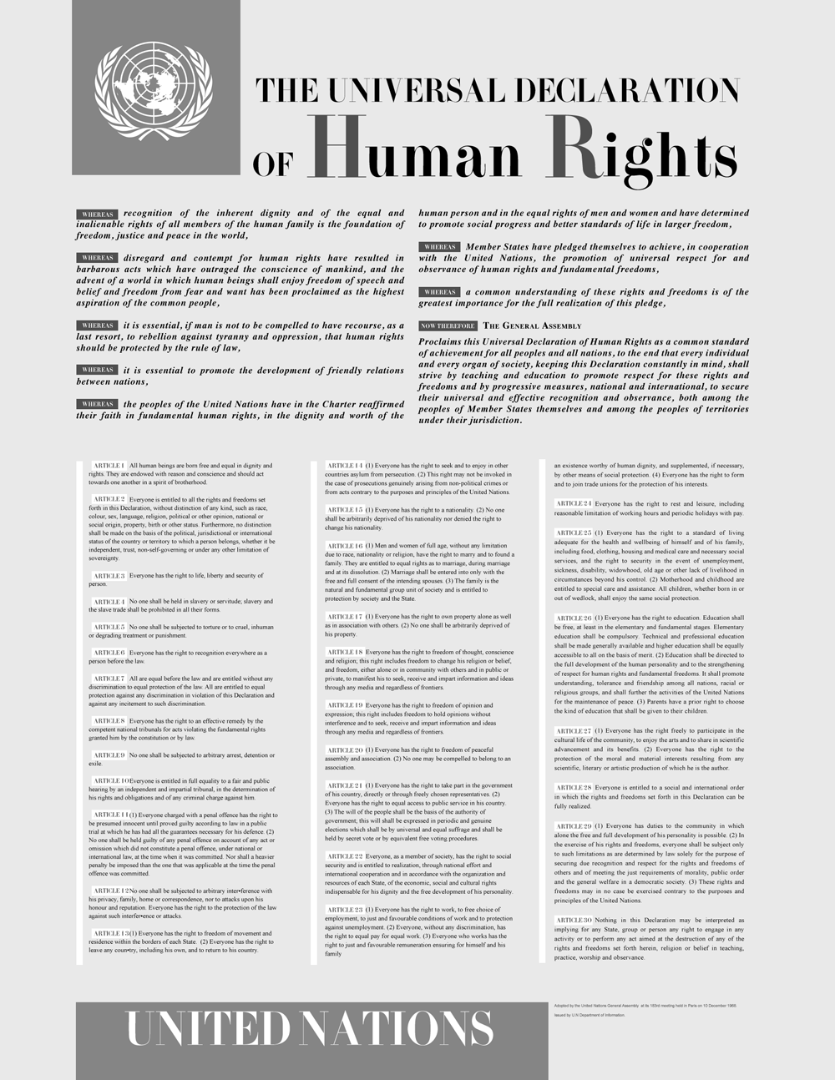
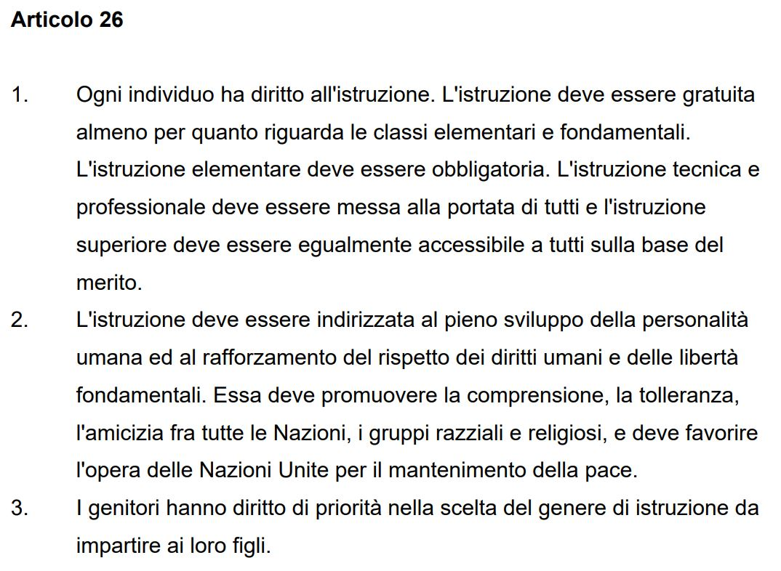
Conclusioni
v.annunziata17@studenti.unisa.it
https://www.linkedin.com/in/valentina-annunziata-b3439b243
Il Metaverso applicato alla didattica
Valentina Annunziata Università degli Studi di Salerno

Slide 15
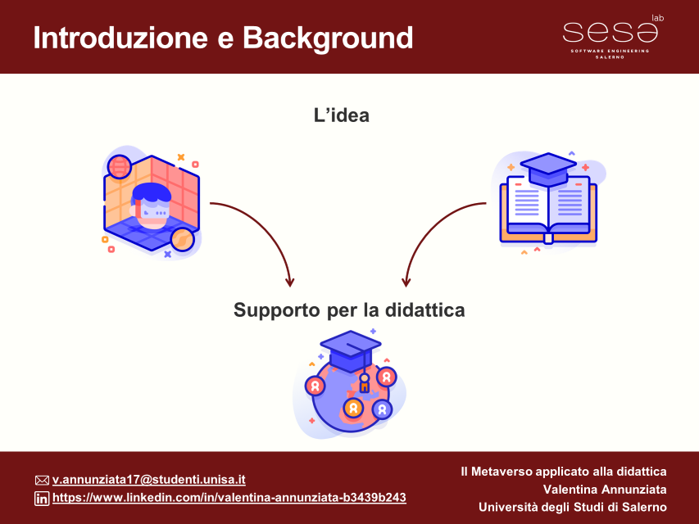
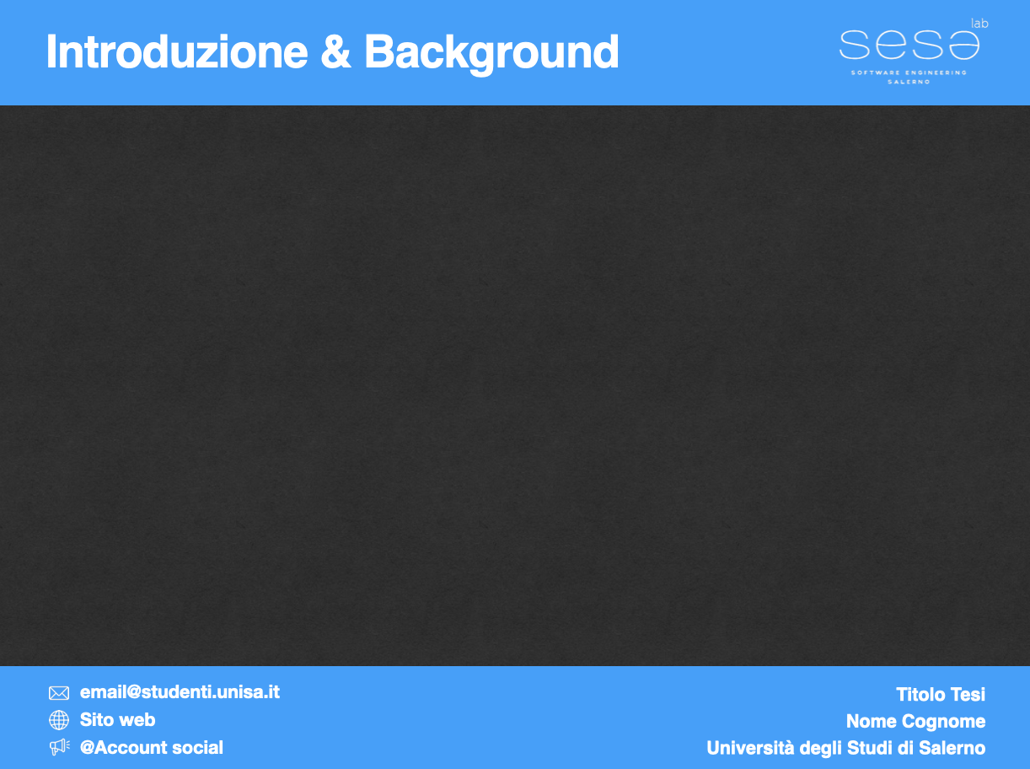
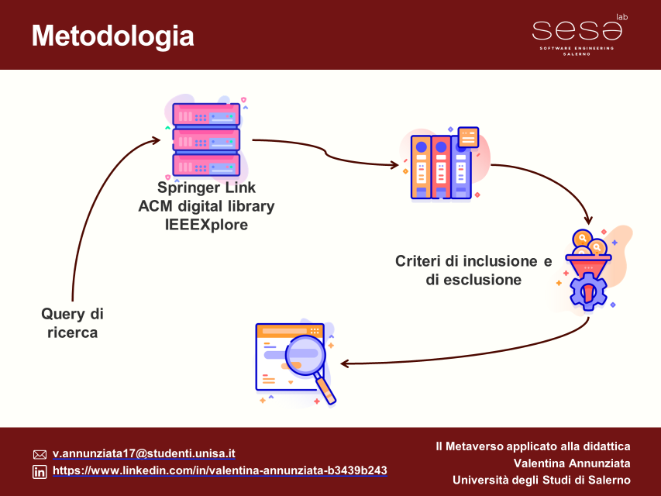
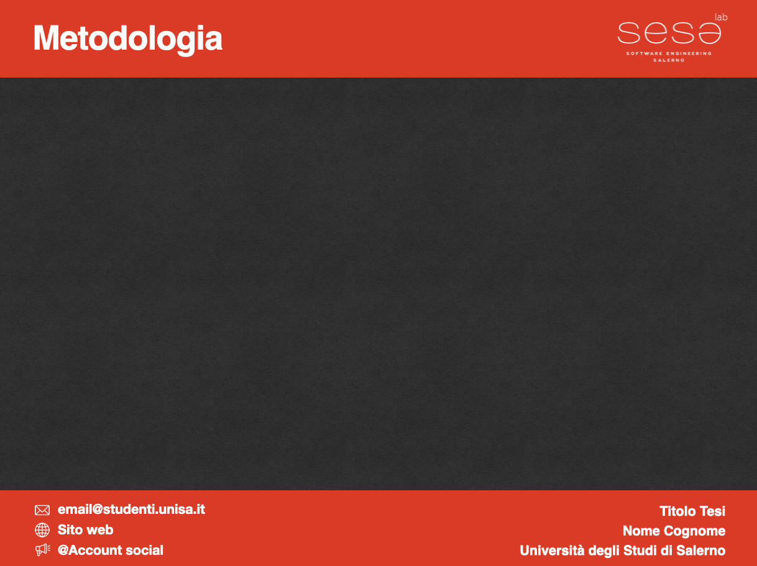
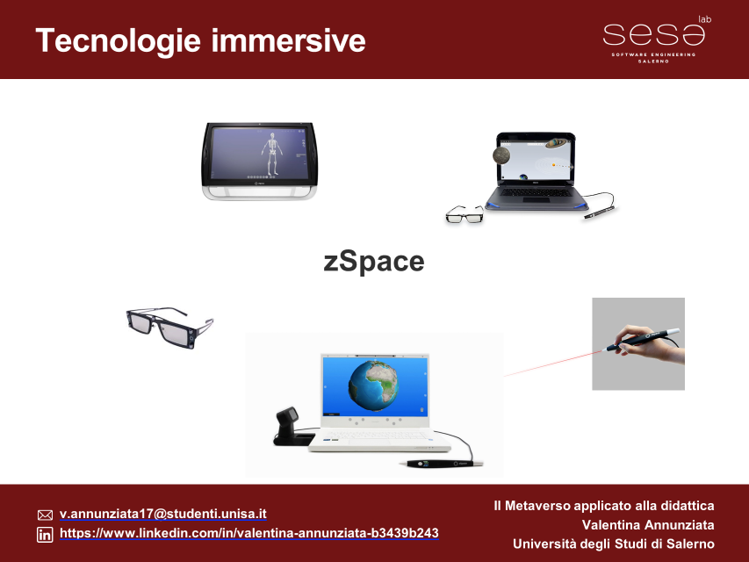
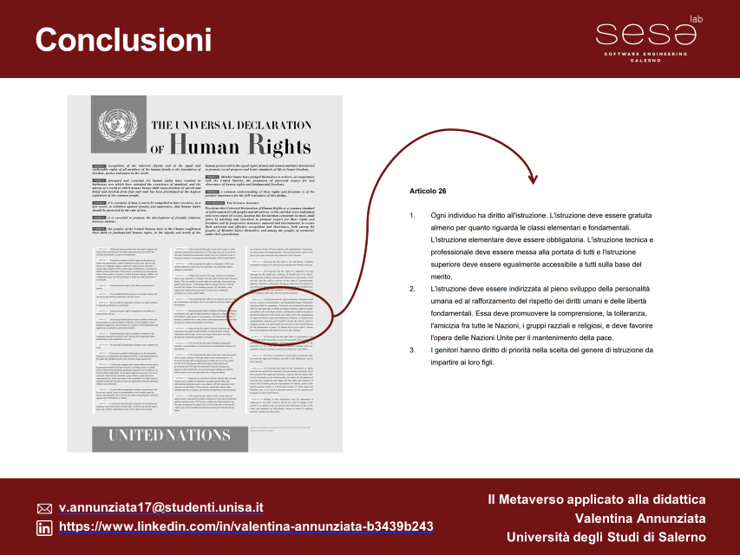
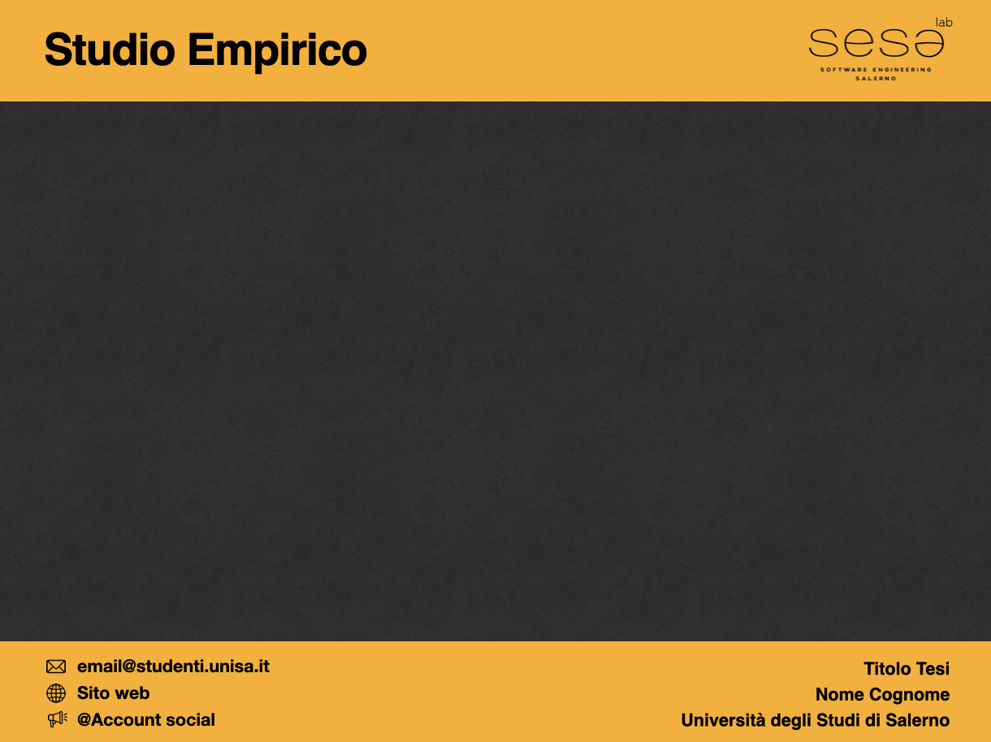
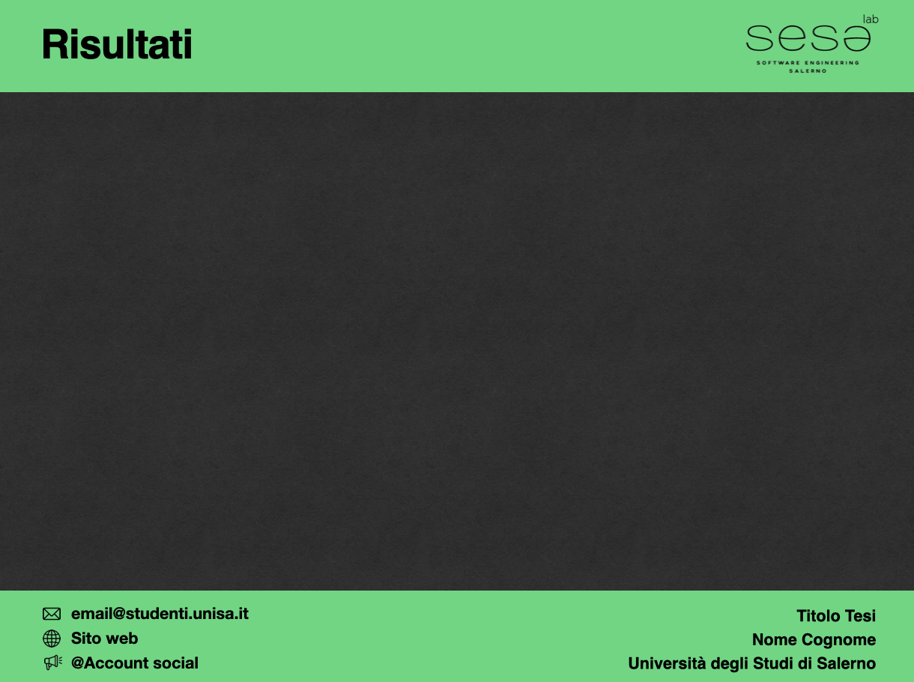
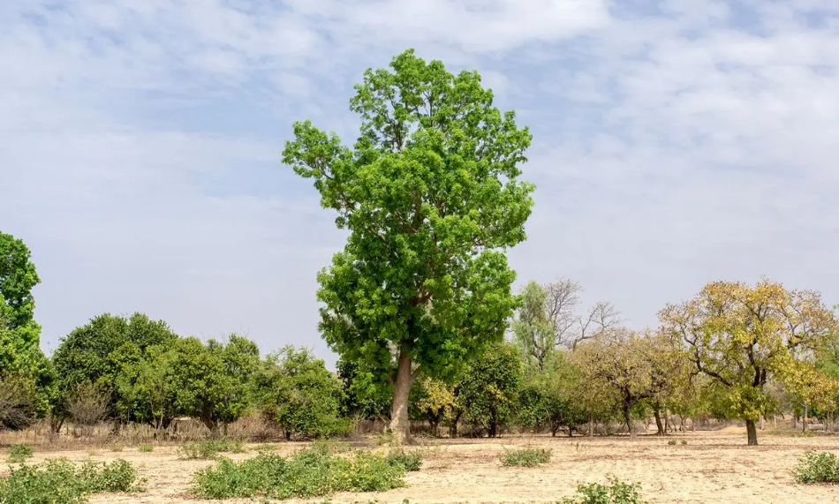
Il Metaverso applicato alla didattica: analisi, sfide e possibili limitazioni
Grazie per l’attenzione!
Valentina Annunziata
Questa tesi ha contribuito a piantare un albero in Ghana
v.annunziata17@studenti.unisa.it

